Slide 1
共克时艰直播第十期
结案报告

Slide 2


直播基本情况
2020年3月10日 星期 二 20:00——21:00
直播导师： 陈步衡
课程主题：提升你的团队战斗力
直播地点：导师在家直播
直播所用手机：苹果

Slide 3
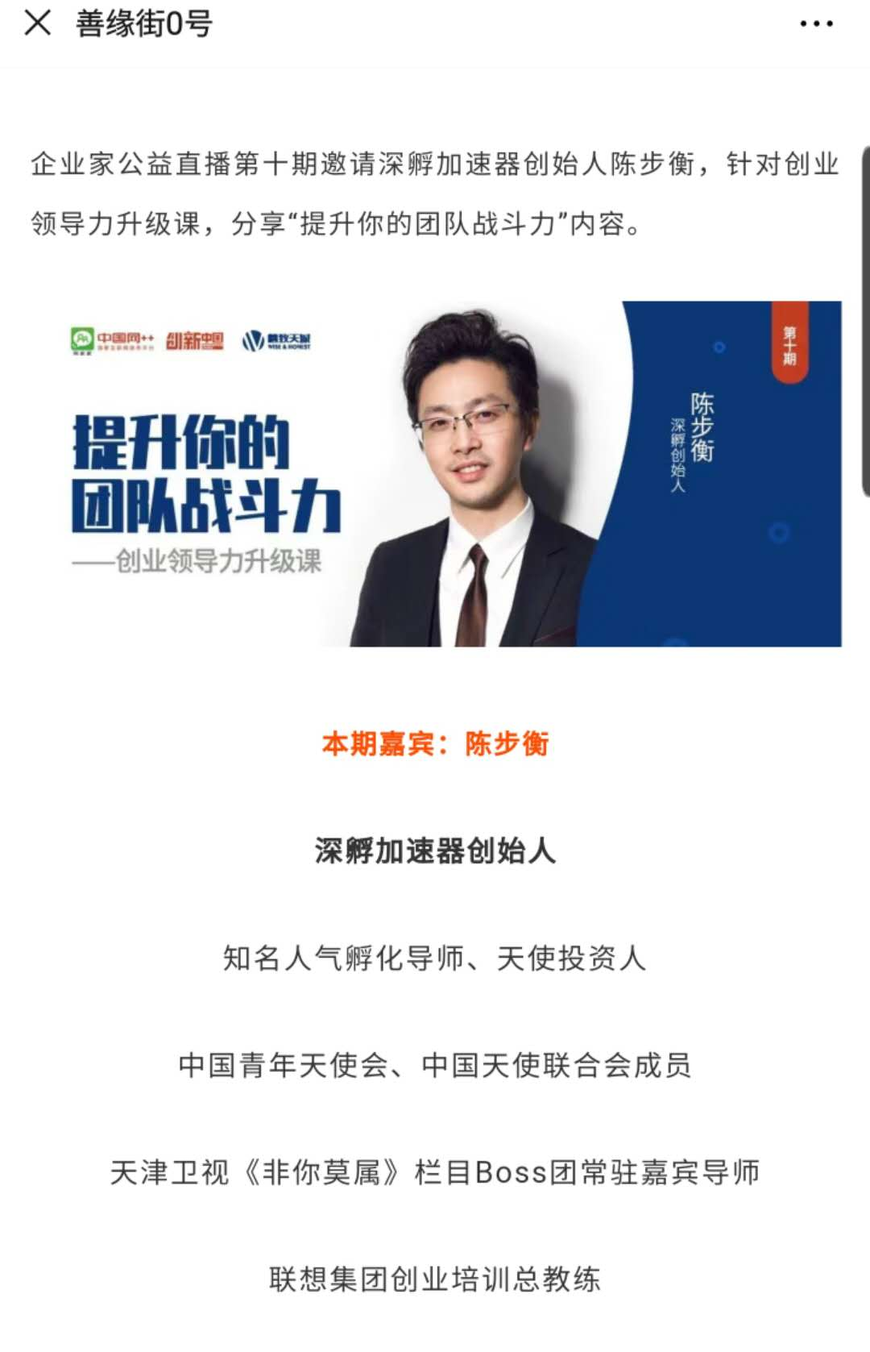
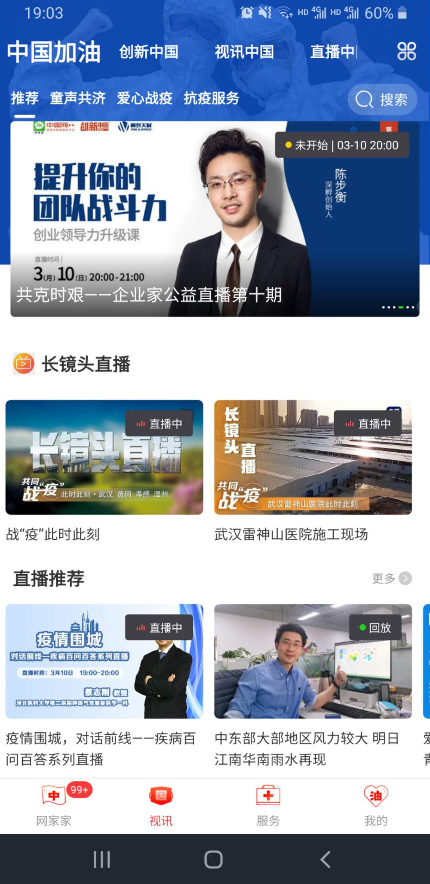
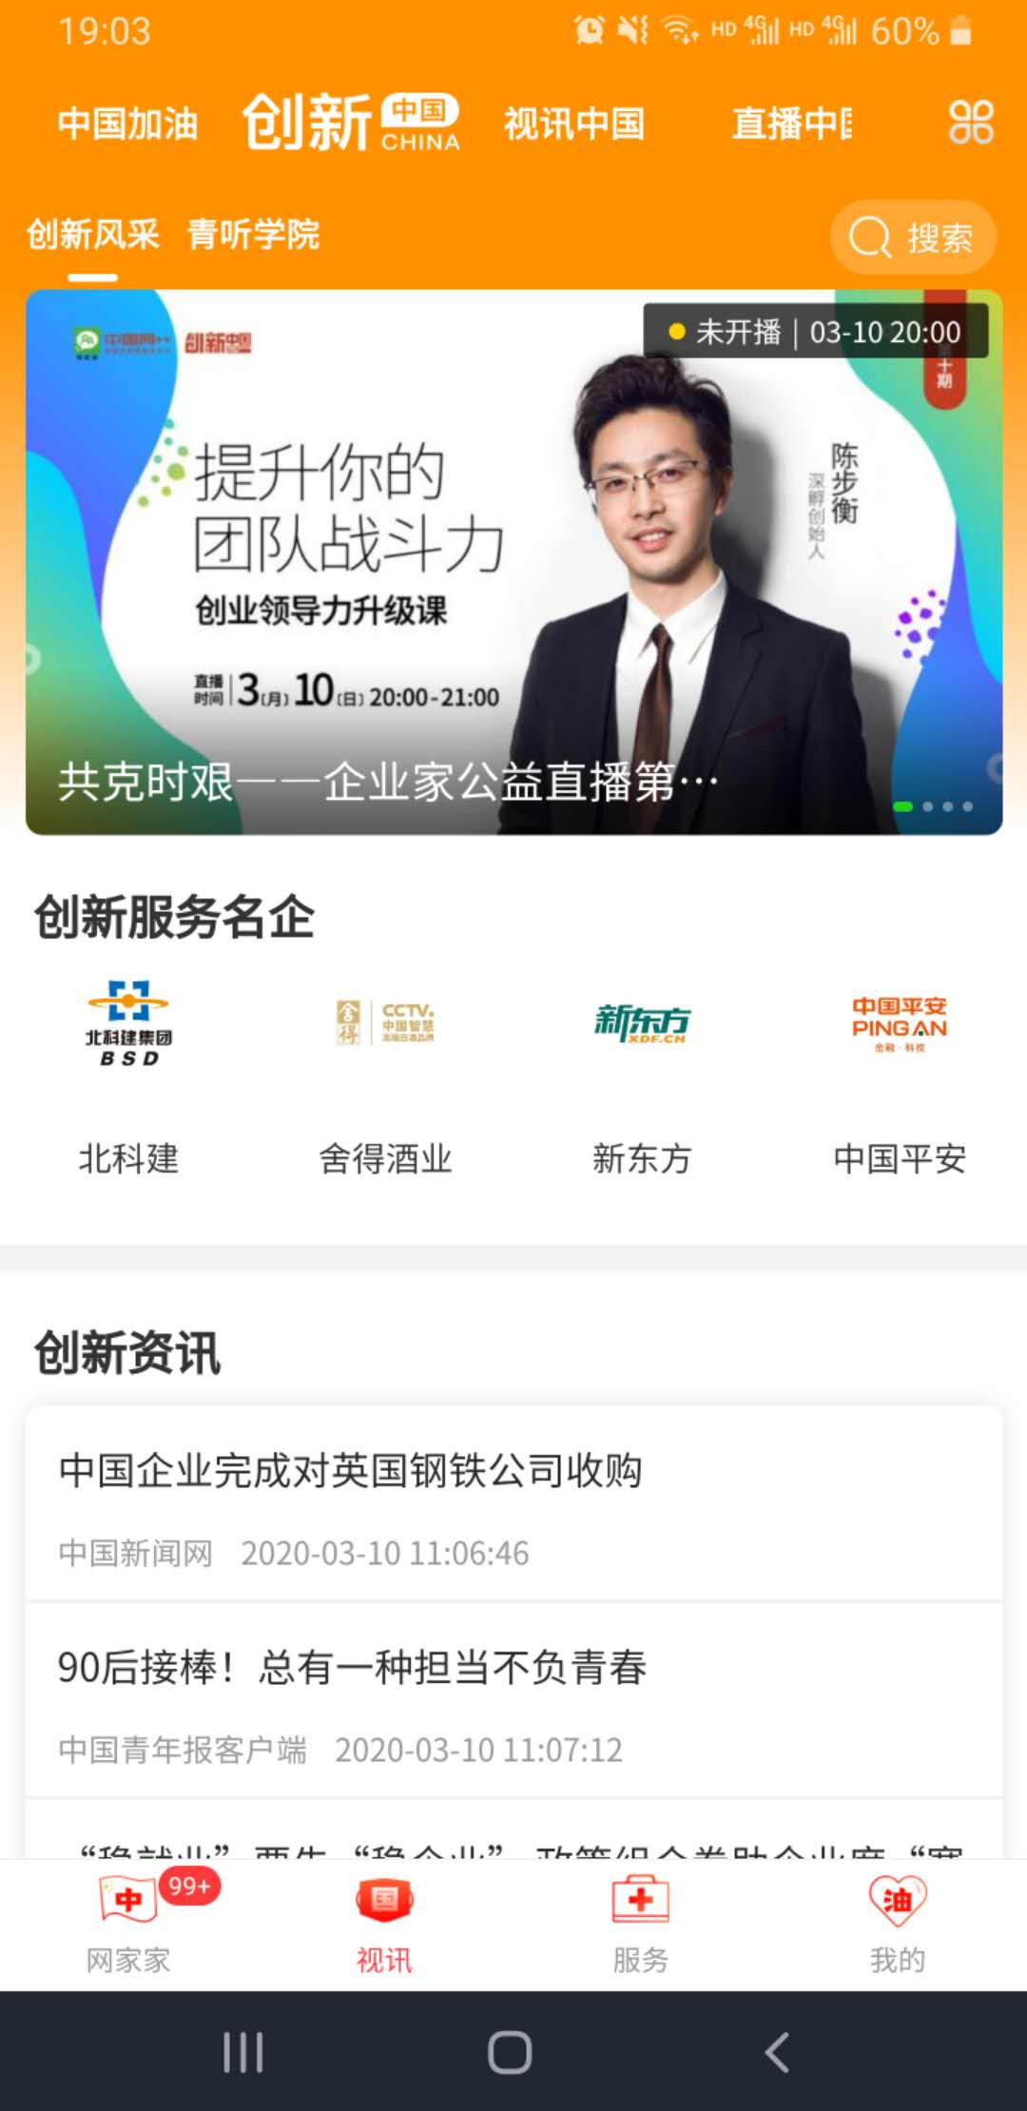
直播前期准备
设计直播海报
完成推广文案
搭建直播推广媒体矩阵，包括：善缘街0号、创头条、新浪、搜狐、今日头条
推广海报上线时间：2020年3月9日
站内预约人数：207人
累计推广文案阅读数：426（不明确）

Slide 4
直播效果
站内收看人数：93
站外收看人数：478
互动效果：良
社群人数：无
导师评价：9（满分10）

Slide 5
直播回顾
善缘街0号 、今日头条、推文
原文阅读数
3/11日发稿

Slide 6
导师建议
增强导师与观众的互动
需要助教在互动条内引导观众互动
网络问题，直播不流畅

Slide 7
创新中国需求
增加导师直播频次
联合导师策划内容
给导师建立单独的直播间（订阅号）

